Slide 1
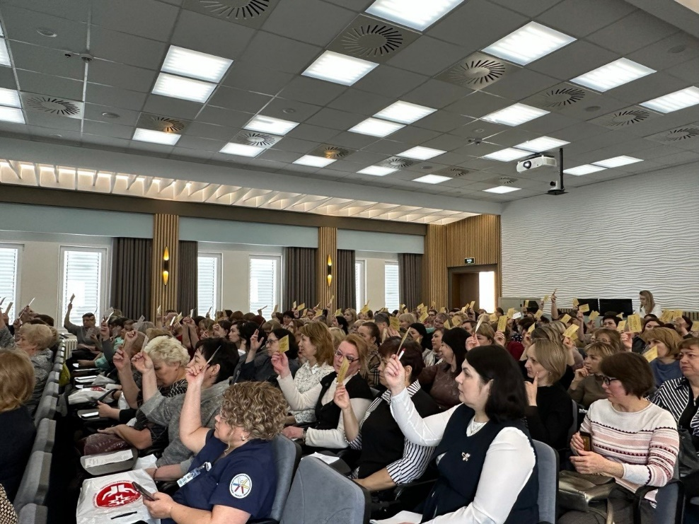
ОТЧЕТ О РАБОТЕ
Общественной организации «Профессиональная ассоциация средних медицинских работников Чувашской Республики»
ЗА 2024 год
ПРЕЗИДЕНТ
С.Н. АРХИПОВА

Slide 2
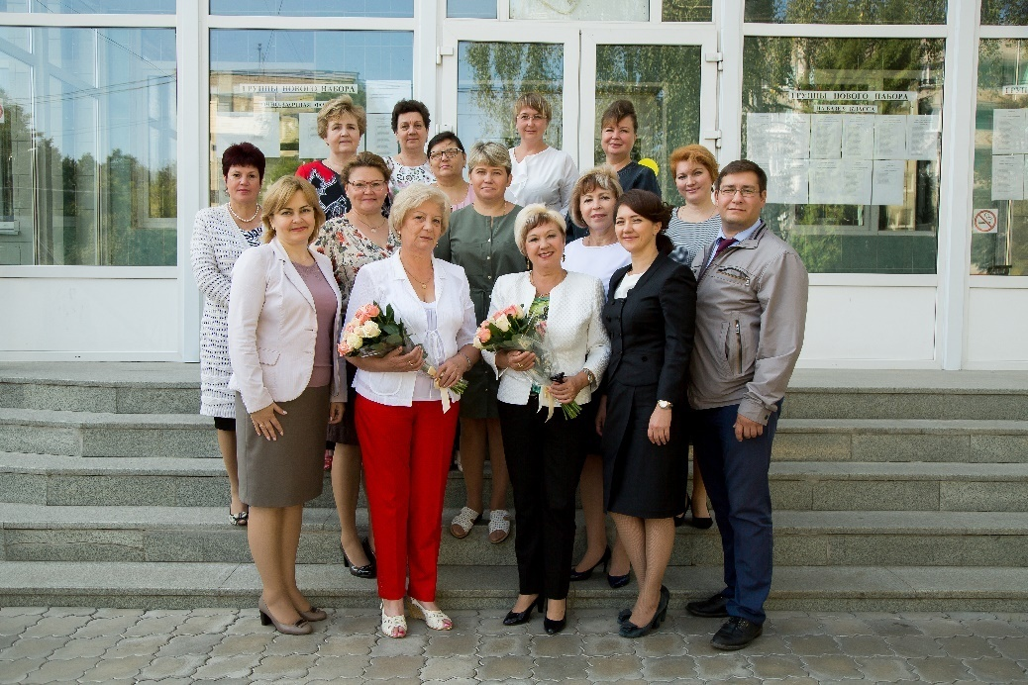
ОТЧЕТ ЗА 2023 ГОД
Общественная организация «Профессиональная ассоциация средних медицинских работников Чувашской Республики»
2024 год
НАМ 26 ЛЕТ
ДАТА ОБРАЗОВАНИЯ - 1998 год
Устав
последняя
редакция
2018 год
ОО «ПАСМР ЧР»

Slide 3
ОСНОВНАЯ ЦЕЛЬ:
объединение специалистов со средним медицинским и высшим образованием для содействия их деятельности
защита прав и законных интересов членов Ассоциации
повышение престижа профессии
ВАЖНЕЙШАЯ ЗАДАЧА - содействие профессиональному развитию специалистов со средним медицинским образованием
СОВЕРШЕНСТВОВАНИЕ практической деятельности специалистов со средним медицинским образованием
СОДЕЙСТВИЕ дальнейшему развитию системы непрерывного профессионального образования
СОЗДАНИЕ СИСТЕМЫ независимой оценки качества медицинского образования и квалификаций, в процессе аттестации и аккредитации
ОРГАНИЗАЦИЯ мероприятий, способствующих повышению престижа профессии, этической и правовой культуры специалистов
ОО «ПАСМР ЧР»

Slide 4
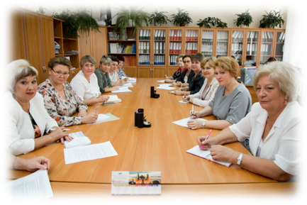
КОНФЕРЕНЦИЯ
ПРАВЛЕНИЕ
РЕВИЗИОННАЯ КОМИССИЯ
ПРЕЗИДЕНТ
СЕКРЕТАРЬ
МОЛОДЕЖНЫЙ СОВЕТ
СЕКЦИИ
ЛЕЧЕБНОЕ ДЕЛО
АКУШЕРСКОЕ ДЕЛО
МЕДИЦИНСКИЕ СЕСТРЫ СОЦИАЛЬНЫХ УЧРЕЖДЕНИЙ
ЛАБОРАТОРНАЯ ДИАГНОСТИКА
АНЕСТЕЗИОЛОГИЯ И РЕАНИМАТОЛОГИЯ
СЕСТРИНСКОЕ ДЕЛО
ОРГАНИЗАЦИОННАЯ СТРУКТУРА ОО «ПАСМР ЧР»
ОО «ПАСМР ЧР»

Slide 5
ПРАВЛЕНИЕ ОО «ПАСМР ЧР» 2024 ГОД
15 человек
Аверкина Альфия Маганауловна
Главный специалист-эксперт отдела правового обеспечения и организационной работы Минздрава Чувашии
ОО «ПАСМР ЧР»

Slide 6
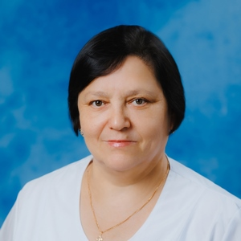
РЕВИЗИОННАЯ КОМИССИЯ
Председатель
Портнова Людмила Геннадьевна
Главная медицинская сестра БУ «Республиканский кожно-венерологический диспансер» Минздрава Чувашии
Член комиссии
Шарапова Марианна Юрьевна
Главная медицинская сестра БУ «Республиканский клинический госпиталь для ветеранов войн» Минздрава Чувашии
Член комиссии
Цветкова Ольга Николаевна Главная медицинская сестра БУ «Городской клинический центр» Минздрава Чувашии
ПРЕДСЕДАТЕЛЬ
ОО «ПАСМР ЧР»

Slide 7
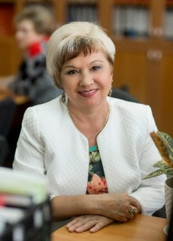
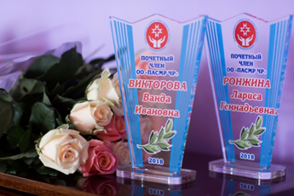
ОТЧЕТ ЗА 2023 ГОД
ПОЧЕТНЫЕ ЧЛЕНЫ
Викторова Ванда Ивановна
Ронжина Лариса Геннадьевна
Власова Галина Ильинична
Новоженина Любовь Александровна
Шаланова Зинаида Алексеевна
Елизарова Зинаида Селивестровна
Игнатьева Татьяна Николаевна
Крылова Светлана Петровна
Лебедева Людмила Павловна
Прокопьева Анастасия Ивановна
10 человек
ОО «ПАСМР ЧР»

Slide 8
ШТАТЫ ОО «ПАСМР ЧР»
Наименование | Штатная единица | Физ. лица | Тарифная ставка 2024г | Тарифная ставка 2025г
Бухгалтер | 0,5 | 1 | 11 500,00 | 13 500,00
Менеджер | 0,5 | 1 | 11 500,00 | 13 500,00
Минимальный размер МРОТ на 01.01. 2023 год – 16 242,00 руб.
Минимальный размер МРОТ на 01.01. 2024 год – 19 242,00 руб.
Минимальный размер МРОТ на 01.01. 2025 год – 22 440,00 руб.
ОО «ПАСМР ЧР»

Slide 9
СЕКЦИИ ОО «ПАСМР ЧР И МОЛОДЕЖНЫЙ СОВЕТ
2023 год
Члены секции
Петрова Мария Григорьевна (РКОД)
Члены секции
Владимирова Светлана Евгеньевна (Мариинско-посадская ЦРБ)
Члены секции
Антонова Ирина Юрьевна (ГКБ №1)
Григорьева Людмила Григорьевна (Калининский ПНИ)
Члены секции
Илюхина Анастасия Ивановна (Реабилитационный центр для детей)
Скворцова Мария Вячеславна (НМЦ)
Кольцова Анна Владимировна (РКОД)
Ластухина Ирина Юрьевна (Ибресинский ПНИ)
Шайманова Зоя Васильевна (Тарханский ПНИ)
Шингарева Тамара Владимировна (Карабай-шемуршинский ПНИ)
Гришина Елена Александровна (НМЦ)
Кочеткова Людмила Васильевна (ППЦ)
Мылова Татьяна Ильинична (ГКБ№1)
Иванова Марина Юрьевна (Цивильская ЦРБ)
Степанова Людмила Алексеевна (Канашская ЦРБ)
Федорова Татьяна Валерьевна (Цивильская ЦРБ)
Павлова Анна Владимировна (ППЦ)
Чебакова Наталия Витальевна (Моргаушская ЦРБ)
Александрова Елизавета Александровна (РКД)
ОО «ПАСМР ЧР»

Slide 10
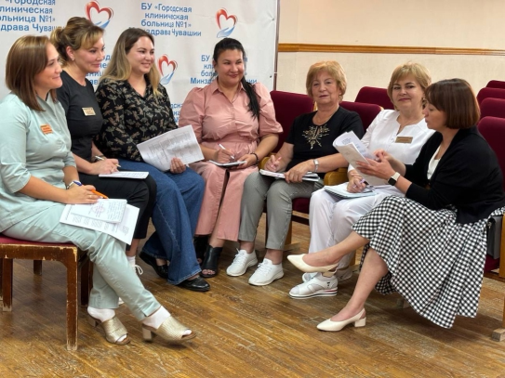
СЕКЦИИ ОО «ПАСМР ЧР»
2024 год
Сестринское дело
Анестезиология и реаниматология
Соленова
Наталия
Анатольевна
Петрова
Изольда
Юрьевна
БУ «Республиканский клинический онкологический диспансер»
Главная медицинская сестра
БУ «Городская клиническая больница №1»
Старшая медицинская сестра отделения анестезиологии-реанимации
Калюжная Наталья Алексеевна (РКБ)
Кузнецова Татьяна Николаевна (ППЦ)
Мазаева Наталия Геннадьевна (РКОД)
Серафимова Надежда Геннадьевна (ФЦТОЭ)
Суворова Любовь Николаевна (РНД)
Егорова Лариса Николаевна (БСМП)
Ишутова надежда Александровна (РПТД)
Микейкина Алина Геннадьевна (ЦГБ)
Александрова Людмила Витальевна (ГКБ №1)
Ефимова Светлана Юрьевна(РКОД)
Осипова Екатерина Анатольевна (ФЦТОЭ)
Горбатина Светлана Евгеньевна (ГКБ№1)
Члены секции
Члены секции
Члены секции
ОО «ПАСМР ЧР»

Slide 11
ЧИСЛЕННОСТЬ АССОЦИАЦИИ
на 1 января 2025 год :
По базе реестра: 5912 чел.
По фин. отчету ПАСМР ЧР: 4446 чел.
+1821
Динамика по финансовому отчету:
увеличение за год на 1480 чел.
+1480
≈ 44,5% от общего числа специалистов со средним медицинским образованием Чувашской Республики
Всего: 42 медицинские организации ЧР
4 физических лиц
ОО «ПАСМР ЧР»

Slide 12
ОТЧЕТ ЗА 2024 ГОД
Количество МО | 2018 г. | 2019 г. | 2020 г. | 2021 г. | 2022 г. | 2023 г. | 2024 г.
Медицинские организации Минздрава Чувашии | 1 | 32 | 35 | 37 | 38 | 37 | 37
Медицинские организации Минтруда Чувашии | - | 3 | 2 | 2 | 2 | 2 | 3
Медицинские организации Минздрава России | 1 | 1 | 2 | 2 | 2 | 2 | 2
Физические лица | - | 23 | 5 | 5 | 5 | 4 | 4
ОО «ПАСМР ЧР»

Slide 13
ЧЛЕНСТВО В АССОЦИАЦИИ
Республиканские медицинские организации | Количество по реестру | Количество по оплате 2024
Республиканская психиатрическая больница | 232 | 182
Республиканская детская клиническая больница | 216 | 124
Федеральный центр травматологии, ортопедии и эндопротезирования | 214 | 203
Республиканский противотуберкулезный диспансер | 189 | 121
Республиканский клинический госпиталь | 153 | 102
Республиканский клинический онкологический диспансер | 194 | 134
Президентский перинатальный центр | 211 | 162
Республиканский кожно-венерологический диспансер | 83 | 69
Республиканский наркологический диспансер | 77 | 65
Республиканский детский санаторий «Лесная сказка» | 28 | 28
Республиканский центр мануальной терапии | 12 | 3
Специализированный Дом ребенка «Малютка» | 26 | 24
МНТК «Микрохирургия глаза» | 86 | 143
Республиканская офтальмологическая больница | 56 | 0
Республиканские медицинские организации | Количество по реестру | Количество по оплате 2024
Республиканская психиатрическая больница |  | 182
Республиканская детская клиническая больница |  | 124
Федеральный центр травматологии, ортопедии и эндопротезирования |  | 203
Республиканский противотуберкулезный диспансер |  | 121
Республиканский клинический госпиталь |  | 102
Республиканский клинический онкологический диспансер |  | 134
Президентский перинатальный центр |  | 162
Республиканский кожно-венерологический диспансер |  | 69
Республиканский наркологический диспансер |  | 65
Республиканский детский санаторий «Лесная сказка» |  | 28
Республиканский центр мануальной терапии |  | 3
Специализированный Дом ребенка «Малютка» |  | 24
МНТК «Микрохирургия глаза» |  | 143
ОО «ПАСМР ЧР»

Slide 14
ЧЛЕНСТВО В АССОЦИАЦИИ
Республиканские медицинские организации | Количество по реестру | Количество по оплате 2023
Республиканская станция переливания крови | 11 | 9
Республиканское бюро судебно-медицинской экспертизы | 3 | 1
Республиканский центр медицины катастроф и скорой медицинской помощи | 6 | 0
Республиканский кардиологический диспансер | 173 | 146
Городские медицинские организации | Количество по реестру | Количество по оплате 2024
Новочебоксарская городская больница | 210 | 149
Центральная городская больница | 315 | 269
Городская детская клиническая больница | 48 | 36 (25)
Новочебоксарский медицинский центр | 162 | 138
Городская клиническая больница №1 | 472 | 458
Больница скорой медицинской помощи | 129 | 0
ОО «ПАСМР ЧР»

Slide 15
ЧЛЕНСТВО В АССОЦИАЦИИ
Районные медицинские организации | Количество по реестру | Количество по оплате 2024
Ядринская ЦРБ | 73 | 41
Мариинско-Посадская ЦРБ | 63 | 51
Янтиковская ЦРБ | 30 | 9
Аликовская ЦРБ | 55 | 31
Красночетайская районная больница | 78 | 73
Батыревская ЦРБ | 211 | 184
Канашский ММЦ | 286 | 200
Шумерлинский ММЦ | 170 | 133
ЦРБ Алатырского района | 236 | 180
Чебоксарская районная больница | 156 | 122
Моргаушская ЦРБ | 179 | 143
Канашская ЦРБ | 165 | 142
Урмарская ЦРБ | 118 | 107
Комсомольская ЦРБ | 107 | 111
Вурнарская ЦРБ | 117 | 63
Шемуршинская ЦРБ | 113 | 92
Козловская ЦРБ | 72 | 71
ОО «ПАСМР ЧР»

Slide 16
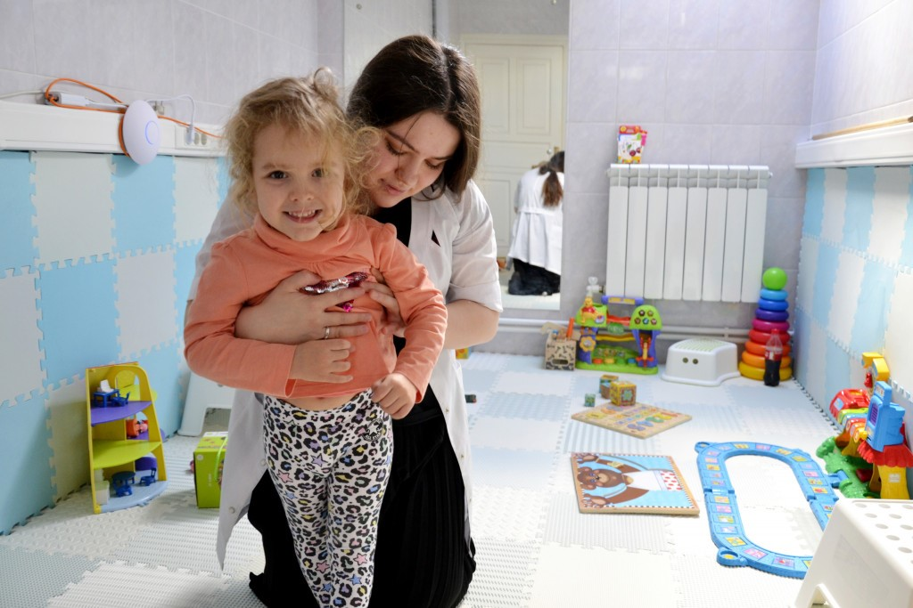
ЧЛЕНСТВО В АССОЦИАЦИИ
Медицинские организации Минтруда | Количество по реестру | Количество по оплате 2024
БУ «Реабилитационный центр для детей» Минтруда Чувашии | 14 | 12
Тарханский ПНИ | 17 | 12
Карабай-Шемуршинский ПНИ | 14 | 7
ОО «ПАСМР ЧР»

Slide 17
ФИНАНСОВЫЙ ОТЧЕТ за 2024 г
2 259 389,66
2 667 903,72
1 857 996,11
3 069 297,27
ОСТАТОК ДЕНЕЖНЫХ СРЕДСТВ НА 01.01.2024
ДОХОДЫ: ЧЛЕНСКИЕ ВЗНОСЫ
РАСХОДЫ ВСЕГО:
Остаток денежных средств на 31.12.2024
ОО «ПАСМР ЧР»

Slide 18
ФИНАНСОВЫЙ ОТЧЕТ за 2024 г
Членские взносы в РАМС | 400 950,00 (2966 чел.)
Проведение Республиканский конференций и обучающих мероприятий | 694 947,96
Участие в Всероссийских и межрегиональных конференциях | 242 429,15
Материальная помощь членам ассоциации | 8 000,00
Подписка на профессиональные журналы: | 235 800,00
Организационно-методические расходы (изготовление печатной продукции, буклетов, календари и т.д.) | 52 684,00
Расчеты с персоналом по оплате труда | 278 640,64
Платежи в ПФР, ФСС, ИФНС | 84 149,47
Услуги банка | 14 451,73
Сопровождение программных продуктов (1С предприятие, Контур-Экстерн), обслуживание сайта | 34 771,8
Услуги архивной деятельности | 30 912,00
Прочие расходы (услуги связи) | 3 940,00
РАСХОДЫ
ЦЕЛЕВЫЕ
АДМИНИСТРАТИВНО-ХОЗЯЙСТВЕННЫЕ И ОРГАНИЗАЦИОННЫЕ РАСХОДЫ
362 716,17 руб.
1 440 319,94 руб.
ПРИОБРЕТЕНИЕ ОСНОВНЫХ СРЕДСТВ И МАТЕРИАЛЬНЫХ ЗАПАСОВ
71%
54 960,00 руб.
ОО «ПАСМР ЧР»

Slide 19
СОТРУДНИЧЕСТВО
СОГЛАШЕНИЕ
О СОТРУДНИЧЕСТВЕ
Союз медицинских работников Чувашской Республики
Чувашская республиканская организация профсоюза работников здравоохранения РФ
Ассоциация медицинских сестер России (РАМС)
ГАУ ЧР ДПО «Институт усовершенствования врачей»
Министерство здравоохранения Чувашской Республики
Министерство труда и социального развития
ОО «ПАСМР ЧР»

Slide 20
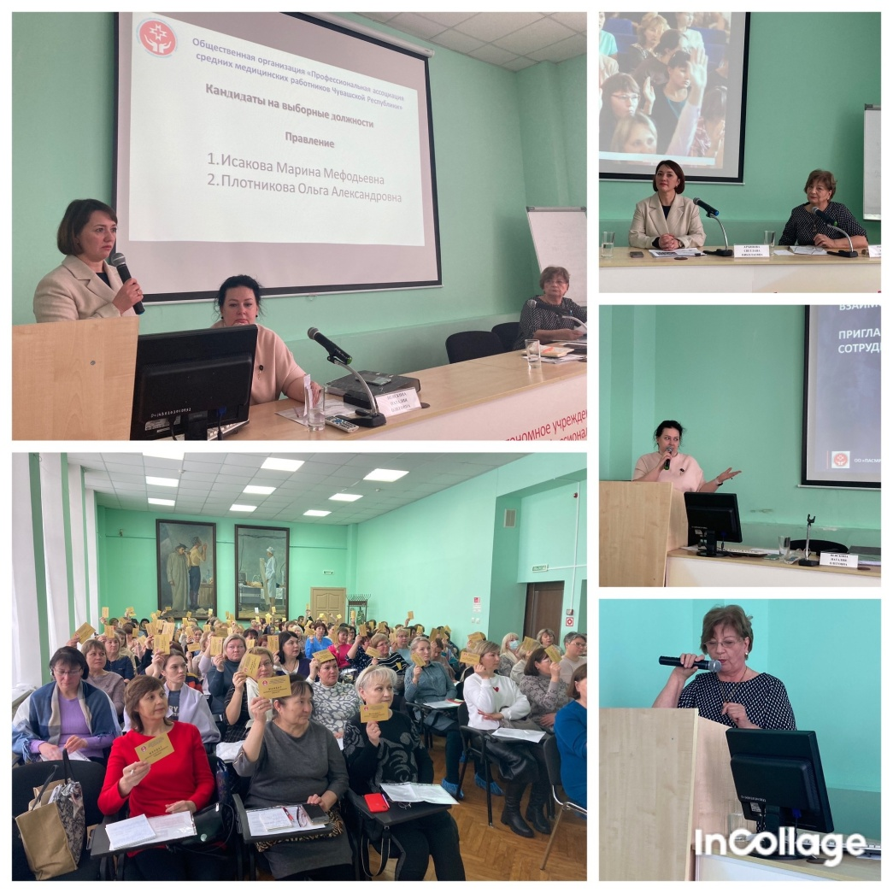
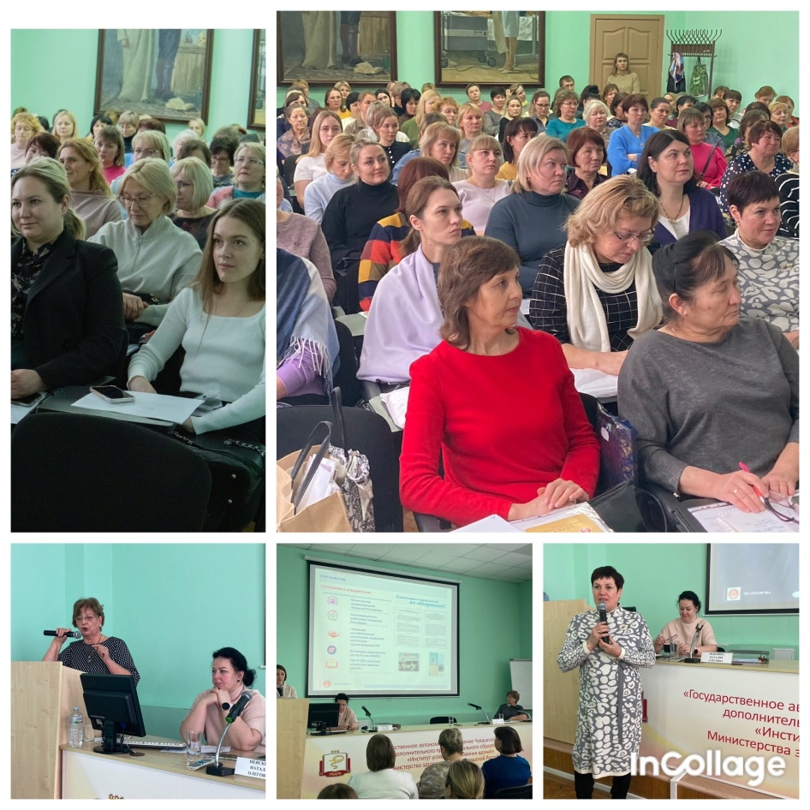
МЕРОПРИЯТИЯ ПРОФЕССИОНАЛЬНОЙ АССОЦИАЦИИ СРЕДНИХ МЕДИЦИНСКИХ РАБОТНИКОВ
25 января 2024 г.
ЕЖЕГОДНАЯ КОНФЕРЕНЦИЯ ЧЛЕНОВ
Подведение итогов ушедшего года
ОО «ПАСМР ЧР»

Slide 21
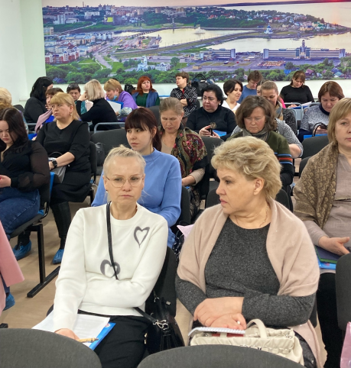
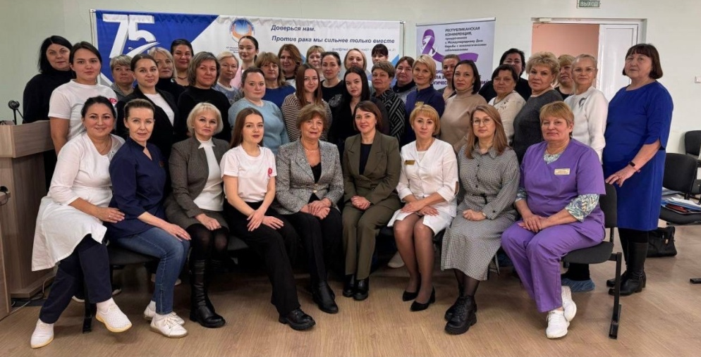
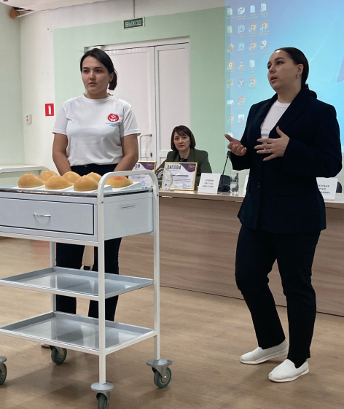
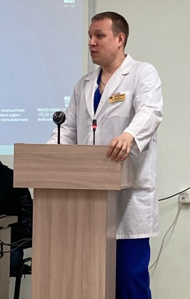
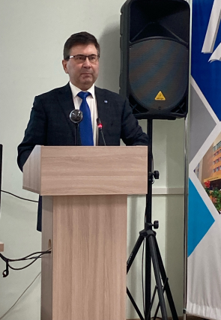
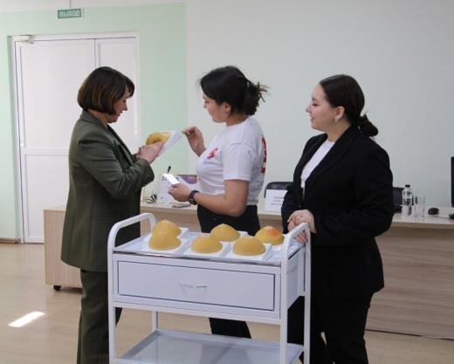
МЕРОПРИЯТИЯ ПРОФЕССИОНАЛЬНОЙ АССОЦИАЦИИ СРЕДНИХ МЕДИЦИНСКИХ РАБОТНИКОВ
8 февраля
Республиканская конференция
«Роль среднего медицинского персонала в профилактике
онкологических заболеваний»
ОО «ПАСМР ЧР»

Slide 22
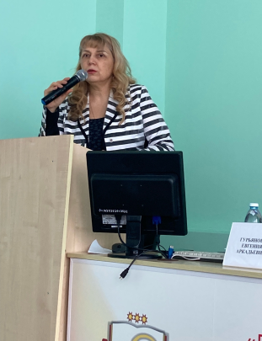
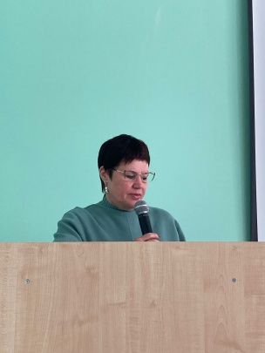
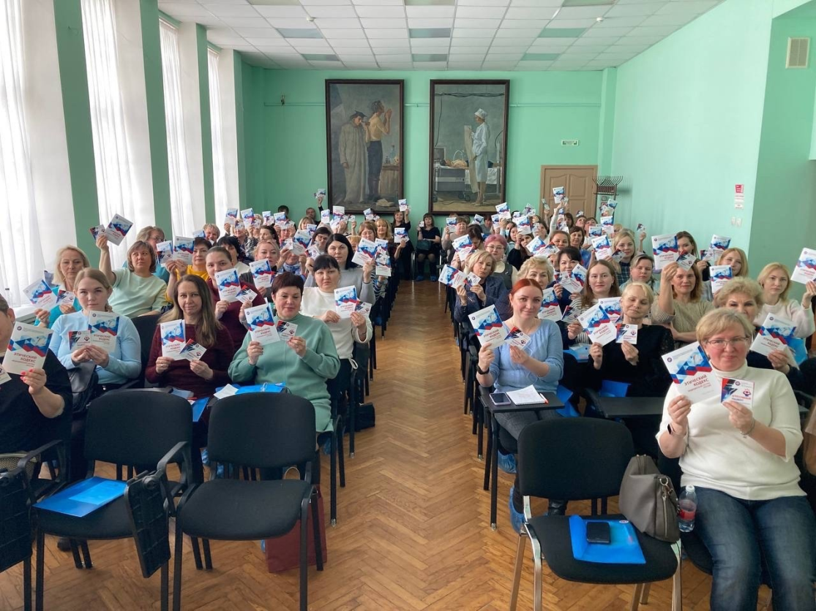
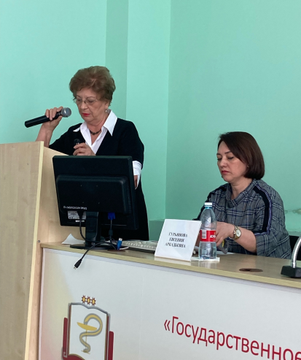
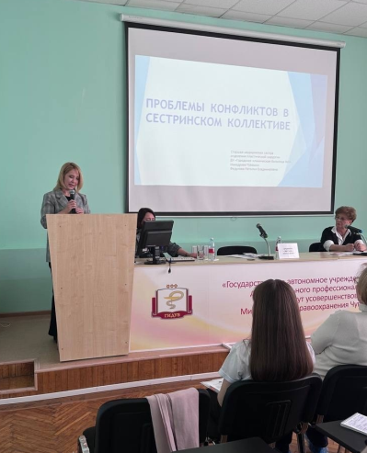
МЕРОПРИЯТИЯ ПРОФЕССИОНАЛЬНОЙ АССОЦИАЦИИ СРЕДНИХ МЕДИЦИНСКИХ РАБОТНИКОВ
13 марта
Республиканская научно-практическая конференция
"Этические и правовые аспекты в профессиональной деятельности медицинских работников"
ГАУ ДПО "Институт усовершенствования врачей" Минздрава Чувашии
ОО «ПАСМР ЧР»

Slide 23
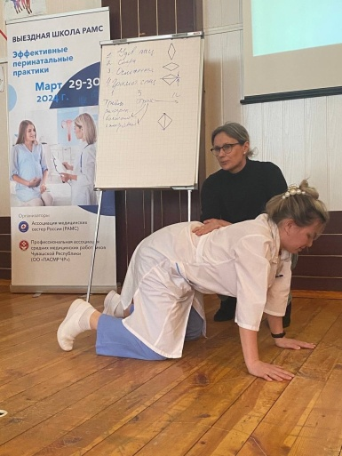
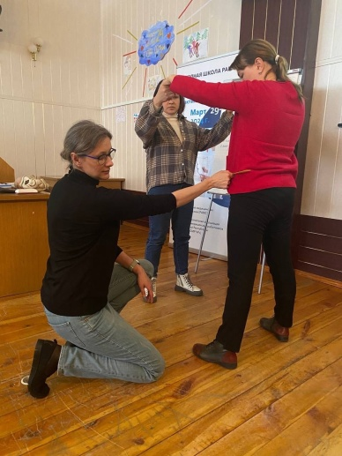
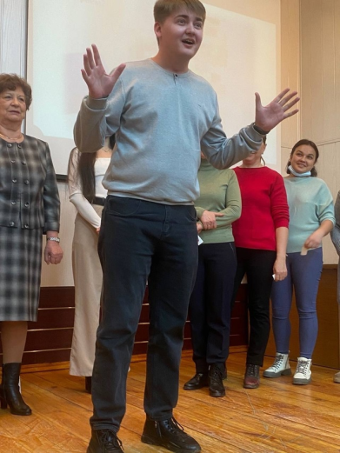
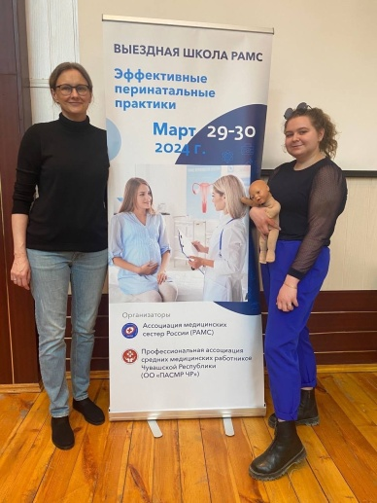
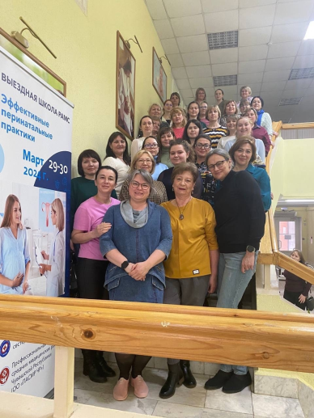
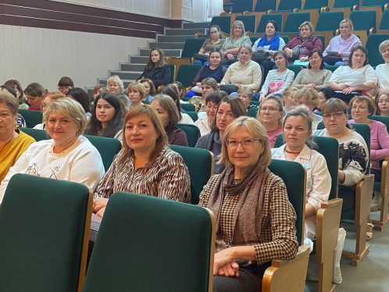
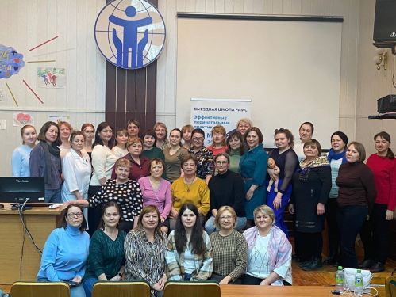
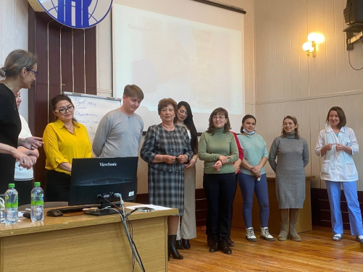
МЕРОПРИЯТИЯ ПРОФЕССИОНАЛЬНОЙ АССОЦИАЦИИ СРЕДНИХ МЕДИЦИНСКИХ РАБОТНИКОВ
29-30 марта
Спикер - Агапова Юлия Владимировна
директор по профессиональному развитию РАМС, руководитель специализированной секции
«Акушерское дело»
Выездная школа РАМС
«Эффективные перинатальные практики»
Двухдневный семинар
ОО «ПАСМР ЧР»

Slide 24
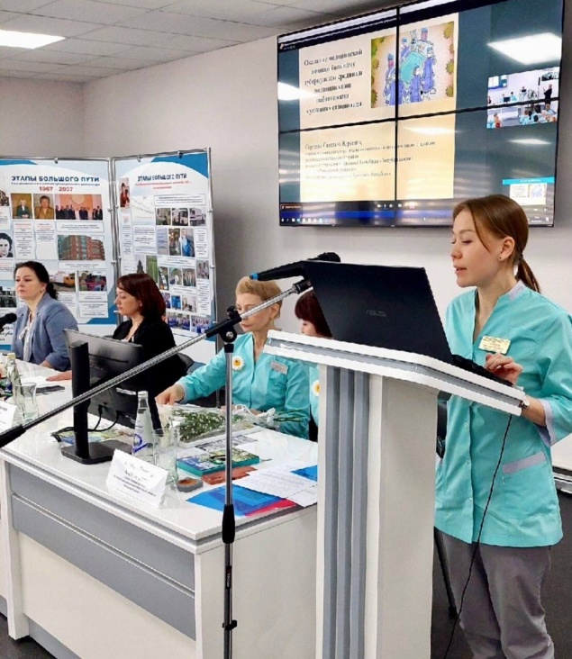
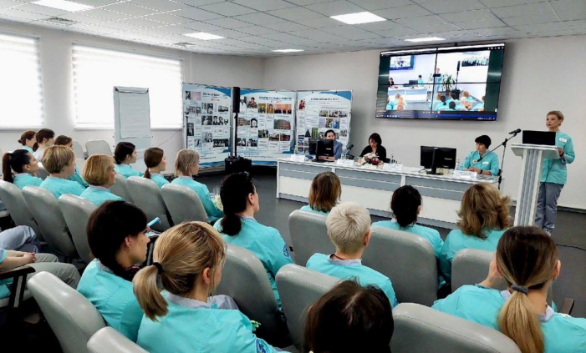
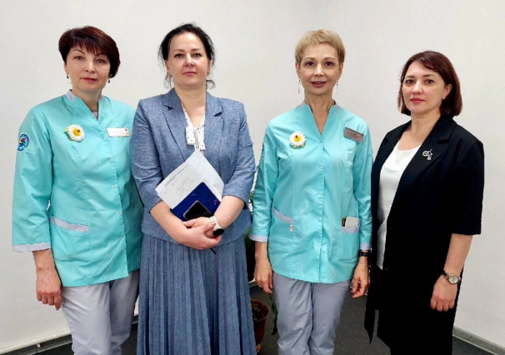
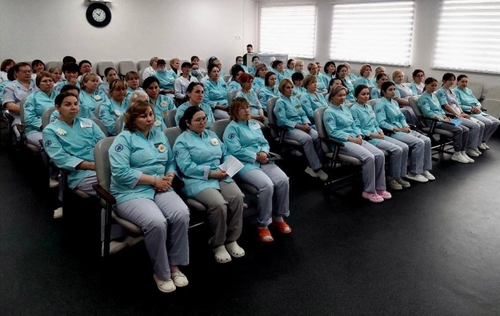
МЕРОПРИЯТИЯ ПРОФЕССИОНАЛЬНОЙ АССОЦИАЦИИ СРЕДНИХ МЕДИЦИНСКИХ РАБОТНИКОВ
3 апреля
Республиканская научно-практическая конференция
«Основные направления деятельности средних медицинских работников в раннем выявлении, профилактике и лечении туберкулёза»
Акция «Белая ромашка»
ОО «ПАСМР ЧР»

Slide 25
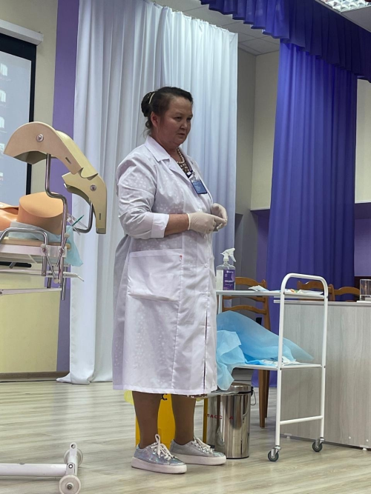
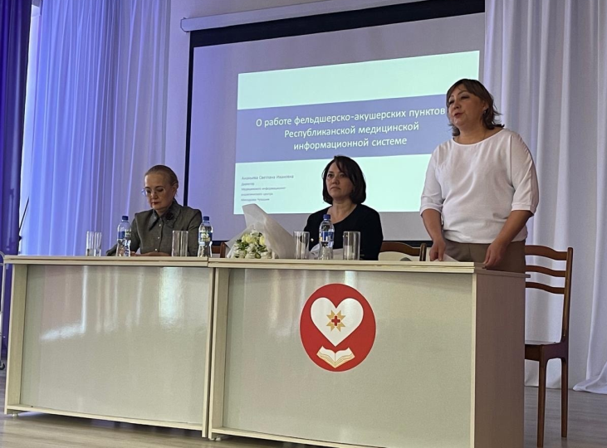
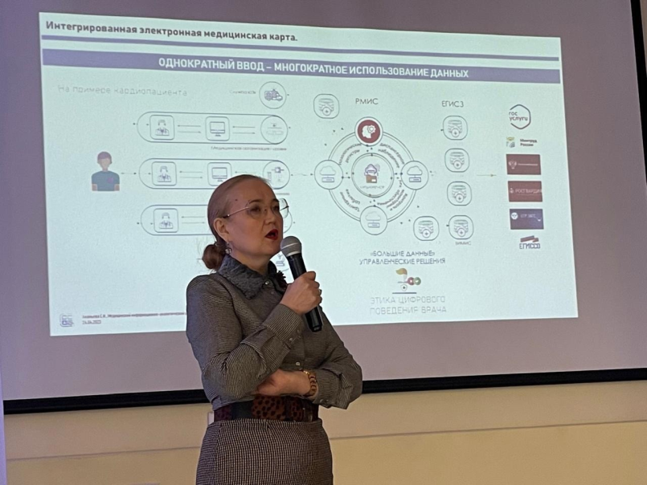
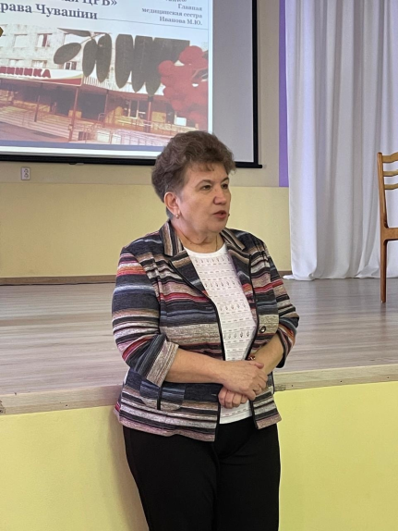
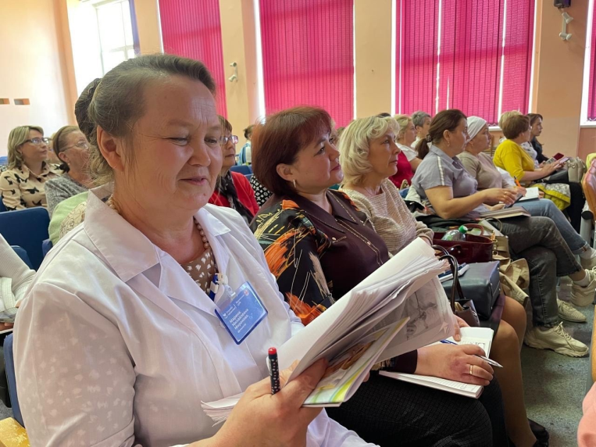
МЕРОПРИЯТИЯ ПРОФЕССИОНАЛЬНОЙ АССОЦИАЦИИ СРЕДНИХ МЕДИЦИНСКИХ РАБОТНИКОВ
24 апреля
Республиканская конференция
"День фельдшера"
Мастер-классу по скринингу
на выявление злокачественных новообразований
Секция «Лечебное дело»
ОО «ПАСМР ЧР»

Slide 26
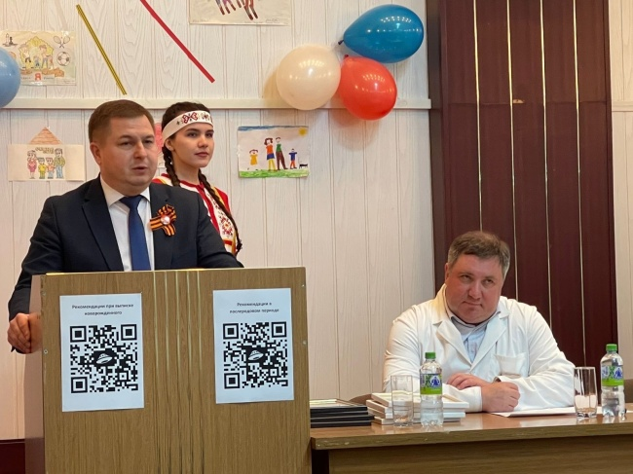
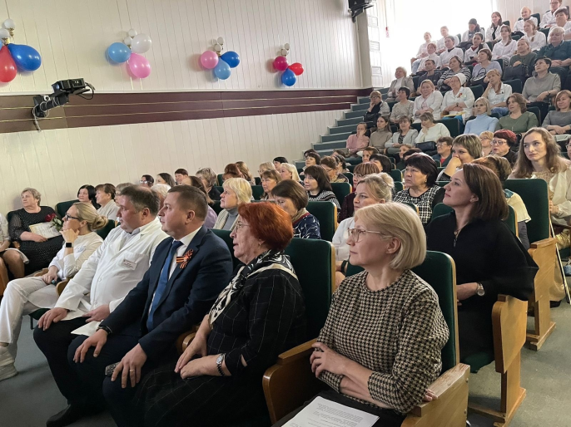
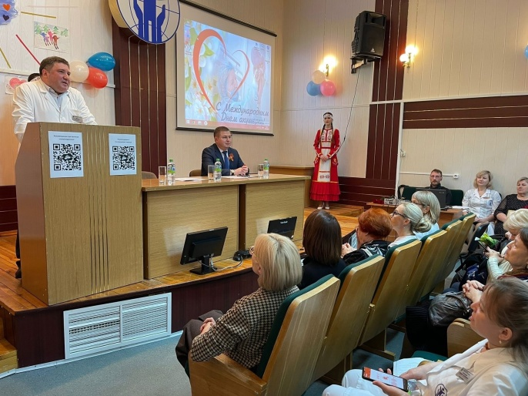
МЕРОПРИЯТИЯ ПРОФЕССИОНАЛЬНОЙ АССОЦИАЦИИ СРЕДНИХ МЕДИЦИНСКИХ РАБОТНИКОВ
5 мая
МЕЖДУНАРОДНЫЙ ДЕНЬ АКУШЕРКИ
ОО «ПАСМР ЧР»

Slide 27
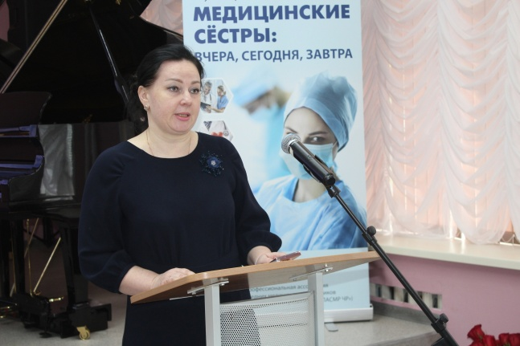
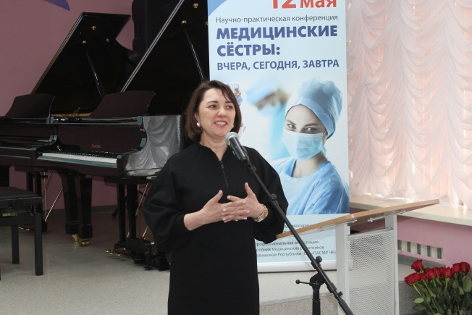
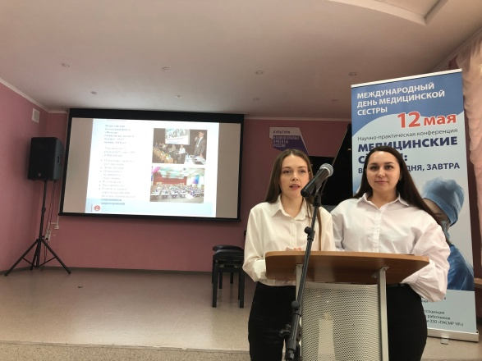
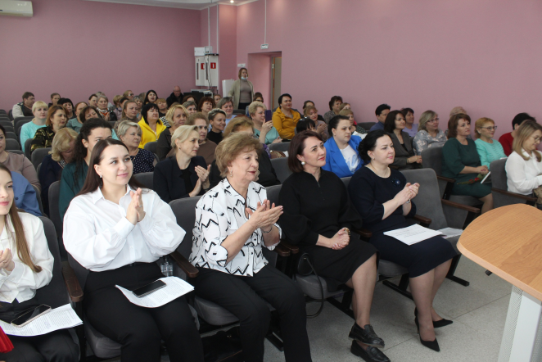
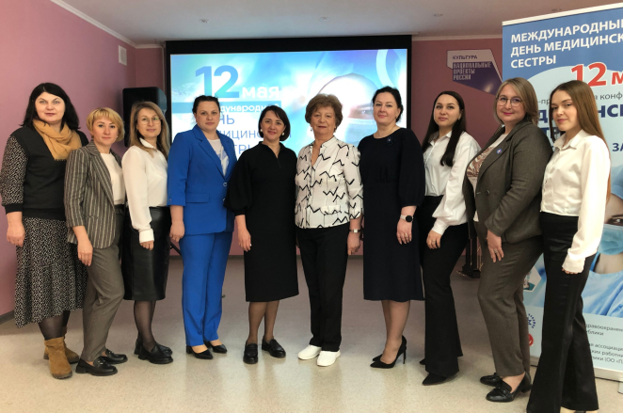
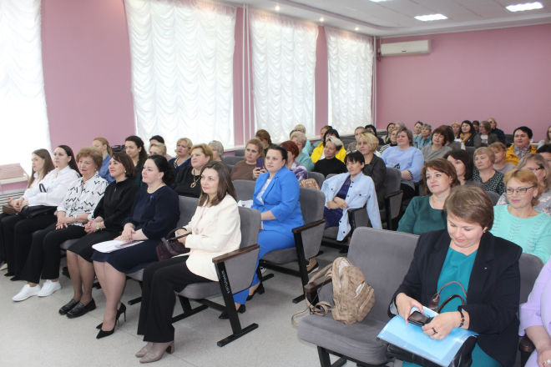
МЕРОПРИЯТИЯ ПРОФЕССИОНАЛЬНОЙ АССОЦИАЦИИ СРЕДНИХ МЕДИЦИНСКИХ РАБОТНИКОВ
12 мая - МЕЖДУНАРОДНЫЙ ДЕНЬ МЕДИЦИНСКОЙ СЕСТРЫ
14 мая - Выездная научно-практическая конференция
«Медицинская сестра - вчера, сегодня, завтра»
г. Алатырь
Медицинские организации городов Алатыря, Шумерля, Алатырского, Шумерлинского, Порецкого и Ибресинского муниципальных округов
ОО «ПАСМР ЧР»

Slide 28
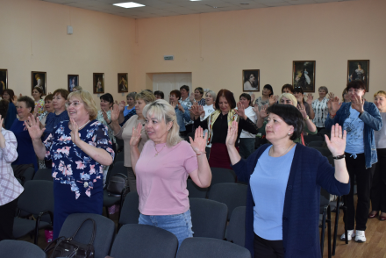
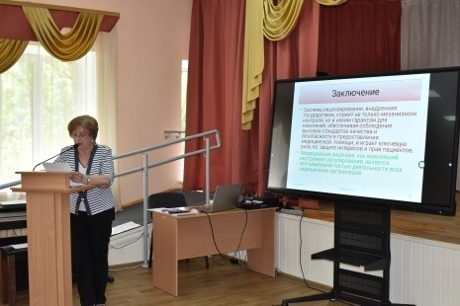
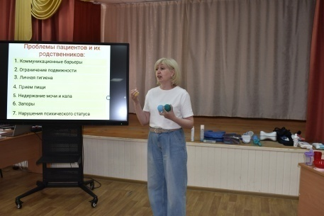
МЕРОПРИЯТИЯ ПРОФЕССИОНАЛЬНОЙ АССОЦИАЦИИ СРЕДНИХ МЕДИЦИНСКИХ РАБОТНИКОВ
28 мая
Республиканская научно-практическая конференция
«Актуальные вопросы практической деятельности специалистов сестринского дела»
Подписание Соглашения о сотрудничестве
между Министерством труда и социальной защиты Чувашской Республики и общественной организацией «Профессиональная ассоциация средних медицинских работников Чувашской Республики»
БУ «Реабилитационный центр для детей» Минтруда Чувашии
ОО «ПАСМР ЧР»

Slide 29
МЕРОПРИЯТИЯ ПРОФЕССИОНАЛЬНОЙ АССОЦИАЦИИ СРЕДНИХ МЕДИЦИНСКИХ РАБОТНИКОВ
4 июня
Республиканская научно-практическая конференция для медицинских сестер педиатрической службы в смешанном формате (НМО)
Смешанный формат с онлайн-трансляцией и аккредитована в системе непрерывного медицинского образования
ОО «ПАСМР ЧР»

Slide 30
МЕРОПРИЯТИЯ ПРОФЕССИОНАЛЬНОЙ АССОЦИАЦИИ СРЕДНИХ МЕДИЦИНСКИХ РАБОТНИКОВ
5 июля
ПЕРВЫЙ МОЛОДЁЖНЫЙ СЛЁТ
43 молодых и перспективных специалиста
9 наставников из числа правления Ассоциации
Бизнес-тренер Александра
Выездная прогулка по реке Волга
ОО «ПАСМР ЧР»

Slide 31
МЕРОПРИЯТИЯ ПРОФЕССИОНАЛЬНОЙ АССОЦИАЦИИ СРЕДНИХ МЕДИЦИНСКИХ РАБОТНИКОВ
25 сентября
Республиканская конференция в смешанном формате (НМО)
«Современная лабораторная диагностика: проблемы, тенденции, перспективы»
ОО «ПАСМР ЧР»

Slide 32
МЕРОПРИЯТИЯ ПРОФЕССИОНАЛЬНОЙ АССОЦИАЦИИ СРЕДНИХ МЕДИЦИНСКИХ РАБОТНИКОВ
17 октября
Республиканская конференция в смешанном формате (НМО)
«Обеспечение безопасности пациента медицинской сестрой-анестезистом»,
ОО «ПАСМР ЧР»

Slide 33
МЕРОПРИЯТИЯ ПРОФЕССИОНАЛЬНОЙ АССОЦИАЦИИ СРЕДНИХ МЕДИЦИНСКИХ РАБОТНИКОВ
14 ноября
Республиканская конференция
«Молодые специалисты в медицине»
ОО «ПАСМР ЧР»

Slide 34
МЕРОПРИЯТИЯ ПРОФЕССИОНАЛЬНОЙ АССОЦИАЦИИ СРЕДНИХ МЕДИЦИНСКИХ РАБОТНИКОВ
27-28 мая
I КОНГРЕСС ХИРУРГОВ
г. Казань
6–9 сентября
XVIII Общероссийский научно-практический семинар
«Репродуктивный потенциал России: версии и контраверсии»
г. Сочи
Докладчик: Плотникова О.А.
член секции РАМС «Акушерское дело»,
член Правления ПАСМР ЧР
ОО «ПАСМР ЧР»

Slide 35
МЕРОПРИЯТИЯ ПРОФЕССИОНАЛЬНОЙ АССОЦИАЦИИ СРЕДНИХ МЕДИЦИНСКИХ РАБОТНИКОВ
III Молодежный форум
9-11 октября
Всероссийский конгресс с международным участием
«Новые вызовы- новые возможности»
6 делегатов
1 модератор (Алексеева Татьяна Витальевна,
председатель Молодежного Совета ПАСМР)
ОО «ПАСМР ЧР»

Slide 36
МЕРОПРИЯТИЯ ПРОФЕССИОНАЛЬНОЙ АССОЦИАЦИИ СРЕДНИХ МЕДИЦИНСКИХ РАБОТНИКОВ
31 октября – 1 ноября
Всероссийской научно-праĸтичесĸой конференции «Совершенствование оказания
сестринской помощи, ĸаĸ важнейшая с
оставляющая качества и доступности медицинской помощи»
г. Москва
25 октября
Межрегиональной научно-практической конференции «Ключевая роль среднего медицинского персонала в диагностике, лечении и профилактической деятельности в офтальмологии»
Докладчик: Петрова А.В.
главная медсестра БУ «Республиканская клиническая офтальмологическая больница»,
член Правления ПАСМР ЧР
г. Тюмень
ОО «ПАСМР ЧР»

Slide 37
ШКОЛА КЛЮЧЕВЫХ ЧЛЕНОВ ОО «ПАСМР ЧР»
Проект «Командная работа - ключ к успеху»
Профессиональная общественная организация. Цели и задачи. Роль ключевого члена. (Архипова С.Н.) | 28.02.2024
Обратная связь: что это, виды, правила и зачем она нужна в организации? (Ронжина Л.Г.) | 23.05.2024
О важности командной работы в общественной организации и развитии сестринского дела. (Исакова М.М.) | 23.08.2024
План проекта. Для чего он нужен и как его разработать? (Исакова М.М.) | 28.11.2024
Идея проекта: Освоение знаний и умений по организации работы, коммуникативным навыкам и лидерству с членами профессионального сообщества.
ОО «ПАСМР ЧР»

Slide 38
МЕРОПРИЯТИЯ ПРОФЕССИОНАЛЬНОЙ АССОЦИАЦИИ СРЕДНИХ МЕДИЦИНСКИХ РАБОТНИКОВ
от Ассоциации
РОНЖИНА ЛАРИСА ГЕННАДЬЕВНА
КРУГЛЫЙ СТОЛ «РОЛЬ АССОЦИАЦИИ В РАЗВИТИИ ПРОФЕССИИ»
5 апреля
Старшие медицинские сестры
«Новочебоксарская городская больница»
КРУГЛЫЙ СТОЛ «РОЛЬ ПРОФЕССИОНАЛЬНОЙ
КОМАНДНОЙ РАБОТЫ В РАЗВИТИИ ПРОФЕССИИ»
3 октября
Старшие медицинские сестры
«Больница скорой медицинской помощи»
4 декабря
Акушерки
«Президентский перинатальный центр»
«Городская клиническая больница №1»
«Новочебоксарский медицинский центр»
СЕМИНАР-ТРЕНИНГ
«С ЧЕГО НАЧИНАЕТСЯ КАЧЕСТВО НА РАБОЧЕМ МЕСТЕ?
28 ноября
«Республиканский клинический госпиталь ветеранов войн»
ОО «ПАСМР ЧР»

Slide 39
УЧАСТИЕ В МЕРОПРИЯТИЯХ МИНЗДРАВА ЧУВАШИИ
29 февраля – КРУГЛЫЙ СТОЛ
посвященный вопросам кадрового обеспечения отрасли здравоохранения
УЧАСТНИКИ:
Представители Минздрава Чувашии, Минобразования Чувашии, Минфин Чувашии
Директор, преподаватели и студенты Чебоксарского медицинского колледжа
Президент ПАСМР
Главный внештатный специалист по управлению сестринской деятельностью Минздрава Чувашии
1 июля
Участие в церемонии вручения дипломов выпускникам Чебоксарского медицинского колледжа
ОО «ПАСМР ЧР»

Slide 40
УЧАСТИЕ В МЕРОПРИЯТИЯХ МИНЗДРАВА ЧУВАШИИ
12 марта
26 октября
13 декабря
Итоговая коллегия Минздрава Чувашии
90-летний юбилей
БУ «Республиканский кожно-венерологический диспансер»
150-летний юбилей
БУ «Батыревская ЦРБ»
ОО «ПАСМР ЧР»

Slide 41
УЧАСТИЕ В МЕРОПРИЯТИЯХ МИНЗДРАВА ЧУВАШИИ
Член экспертного совета по специальности "Сестринское дело "
19 ноября
Специальный открытый трек
«Студент года. Медики»
ФГБОУ ВО "ЧГУ им. И.Н. Ульянова" собрались 100 студентов медицинских специальностей из 41 региона России
ОО «ПАСМР ЧР»

Slide 42
УЧАСТИЕ В МЕРОПРИЯТИЯХ ЧРО ПРОФСОЮЗА ЗДРАВООХРАНЕНИЯ РФ
Торжественное мероприятие, посвященное чествованию медицинских династий
Участие в работе Президиума
Чувашской республиканской организации
Профессионального союза работников здравоохранения Российской Федерации
ОО «ПАСМР ЧР»

Slide 43
КОНКУРСЫ РАМС И ВЫСШЕЙ МЕДИЦИНСКОЙ ШКОЛЫ
ОО «ПАСМР ЧР»

Slide 44
ВЕБИНАРЫ
3 декабря 2024 г
Преподаватель - РОНЖИНА ЛАРИСА ГЕННАДЬЕВНА
Вебинар Высшей медицинской школы
С ЧЕГО НАЧИНАЕТСЯ КАЧЕСТВО НА РАБОЧЕМ МЕСТЕ?
21 января 2025 г
Онлайн-семинар Высшей медицинской школы
"ОБРАТНАЯ СВЯЗЬ И ЗАЧЕМ ОНА НУЖНА?"
ОО «ПАСМР ЧР»

Slide 45
МОЛОДЕЖНЫЙ СОВЕТ
5 февраля 2024 года
Встреча молодёжного крыла ЧРОО "Союз женщин Чувашии" и Молодежного совета ОО "ПАСМР" Чувашской Республики с депутатом Государственной Думы Федерального Собрания Российской Федерации
Аллой Леонидовной Салаевой
Тема "Личный бренд"
ОО «ПАСМР ЧР»

Slide 46
УЧАСТИЕ В АКЦИЯХ РАМС
7 апреля - День здоровья Всероссийской акции
«10 000 шагов к жизни»
3 МЕСТО
ОО «ПАСМР ЧР»

Slide 47
УЧАСТИЕ В ПРОЕКТАХ РАМС
22 мая дан старт проекту РАМС
«Лидер Ассоциации»
Участник проекта:
ПЛОТНИКОВА ОЛЬГА АЛЕКСАНДРОВНА
член правления ОО "ПАСМР" ЧР,
главная медицинская сестра БУ «Президентский перинатальный центр» Минздрава Чувашии
28 октября дан старт проекту РАМС
«О наставничестве просто»
Участники проекта:
НЕЯСКИНА НАТАЛЬЯ ОЛЕГОВНА
Вице-президент ОО "ПАСМР" ЧР, главная медсестра БУ «Новочебоксарский медицинский центр» Минздрава Чувашии
ФИЛИППОВА ЮЛИЯ СТАНИСЛАВОВНА,
Главная медсестра БУ «Республиканский кардиологический диспансер» Минздрава Чувашии
ОО «ПАСМР ЧР»

Slide 48
ПУБЛИКАЦИИ 2024 ГОД
Статьи в «Медицинский вестник» ежемесячно «В сестринском деле без наставника никак»
Авторы- участники конкурса: Н.Архипова (РКВД), Смехова Н.Б. (НМЦ), А.А. Грунюшкина, О.Э. Батина, Ю. Е. Барменкова, С. Д. Уряднова (ЦРБ Алатырского района), О.Н. Васильевых (РПБ), А. А. Кильдюшева (НГБ) Н. В. Михайлова, А.О. Сергеева(ГКБ №1)
Февраль
Статья в «Травматология и ортопедия»
«Управление рисками при оказании сестринской помощи»
авторы: Николаев Н.С., Архипова С.Н.
Апрель
Статья в «Вестник ассоциации» №3 /2024 г
«Как написать статью» автор: Ронжина Л.Г.
ОО «ПАСМР ЧР»

Slide 49
ПУБЛИКАЦИИ 2024 ГОД
Апрель
Статья в «Академический журнал Западной Сибири» №2 /2024 г
«Клиническая смерть пациента в салоне автомобиля скорой медицинской помощи: биологическая смерть пациента в приемном покое медицинской организации» автор: Смирнов А.В. (соавторы: Голенков А.В., Власова С.В.)
Июнь
Статья в «Медсестра» №6/ 2024 г.
«Роль медицинской сестры на всех этапах медицинской реабилитации», автор: Филиппова Ю.С., Архипова С.Н.
Декабрь
Статья в «Сестринское дело» №7 /2024г
«Медицинская реабилитация на 3 этапе»
автор: Стешко С.Н. (ФГБУ «ФЦТОЭ»)
ОО «ПАСМР ЧР»

Slide 50
УЧАСТИЕ В РАБОТЕ АТТЕСТАЦИОННОЙ И АККРЕДИТАЦИОННОЙ КОМИССИИ
Активное участие членов Ассоциации
в работе аттестационных комиссий
в работе аккредитационной комиссии
4 комиссии
178 членов
ОО «ПАСМР ЧР»

Slide 51
УЧАСТИЕ В РАБОТЕ АККРЕДИТАЦИОННОЙ КОМИССИИ
Всего 133 чел. получили свидетельства (из 178 чел.)
Члены АКП при первичной аккредитации
Июль 2024 года – 62 чел.
(в 2023 г - 30 чел)
Члены АКП при первично-специализированной аккредитации
Январь 2025 г – 71 чел.
(в 2023 г - 68 чел.)
Внесены сведения о ОО «ПАСМР ЧР»
в перечень Некоммерческих организаций для внесения сведений о членстве в ФРМР
Содействие РАМС
ОО «ПАСМР ЧР»

Slide 52
НАГРАЖДЕНИЕ АССОЦИАЦИИ
НАГРУДНЫЙ ЗНАК РАМС «ЗА ВЕРНОСТЬ ПРОФЕССИИ»
Боголюбова Ирина Анатольевна (ЦРБ Алатырского района)
Кузьмина Елена Ивановна (Шумерлинский ММЦ)
Петрова Антонина Владимировна (РКОБ)
42 члена ассоциации
ПОЧЕТНАЯ ГРАМОТА ОО «ПАСМР ЧР»
ОО «ПАСМР ЧР»

Slide 53
НАГРАЖДЕНИЕ АССОЦИАЦИИ
ГОРДОСТЬ АССОЦИАЦИИ
Медаль Луки Крымского
Победитель Всероссийского конкурса
в номинации
«Лучший лаборант»
3 место
Финалист
Республиканского конкурса «Управленческая команда – 2024»
Валентина Витальевна Порядкова,
медицинская сестра
МНТК-Чебоксары
Вавилова Наталия Петровна,
фельдшер-лаборант
БУ «ППЦ»
Кузнецова Надежда Михайловна,
менеджер ассоциации
ОО «ПАСМР ЧР»

Slide 54
ПОДПИСКА НА ПЕЧАТНУЮ ПРОДУКЦИЮ
Журнал «Сестринское дело»
Журнал «Старшая медицинская сестра»
Журнал «В помощь практикующей медицинской сестре»
Журнал «Вестник ассоциации»
2024 г – 45 экз.
2024 г – 60 экз.
ОО «ПАСМР ЧР»

Slide 55
ДЛЯ ЧЕГО ВСЕ ЭТО?
ДИНАМИЧНО РАЗВИВАЮЩЕЙСЯ, ИДУЩЕЙ В НОГУ С РАЗВИТИЕМ МЕДИЦИНСКОЙ НАУКИ И ТЕХНОЛОГИЙ
ДАЮЩЕЙ ПЕРСПЕКТИВЫ ПРОФЕССИОНАЛЬНОЙ РЕАЛИЗАЦИИ И ЛИЧНОСТНОГО РОСТА
ОБЛАДАЮЩЕЙ ВЫСОКИМ ОБЩЕСТВЕННЫМ СТАТУСОМ
МЫ ХОТИМ ВИДЕТЬ НАШУ ПРОФЕССИЮ
ОО «ПАСМР ЧР»

Slide 56
БЛАГОДАРИМ ЗА КОЛЛЕГИАЛЬНОЕ
ВЗАИМОДЕЙСТВИЕ
ПРИГЛАШАЕМ К СОТРУДНИЧЕСТВУ!
:
ОО «ПАСМР ЧР»

